Slide 1
一、安装与建立QT桌面运行环境
1、QT简介
2、QT编程主要的类
（1） QObject
QObject是Qt类体系的唯一基类
QApplication和QWidget都是QObject类的子类

Slide 2
（2）QApplication
QApplication类负责GUI(Graphical User Interface)应用程序的控制流和主要的设置，它包括主事件循环体，负责处理和调度所有来自窗口系统和其他资源的事件，并且处理应用程序的开始、结束以及会话管理，还包括系统和应用程序方面的设置。对于一个应用程序来说，建立此类的对象是必不可少的。

Slide 3
（3）QWidget
QWidget类是所有用户接口对象的基类，它继承了QObject类的属性。
组件是用户界面的单元组成部分，它接收鼠标、键盘和其它从窗口系统来的事件，并把它自己绘制在屏幕上。
QWidget类有很多成员函数，但一般不直接使用，而是通过子类继承来使用其函数功能。如，QPushButton、QListBox等都是它的子类。

Slide 4
3、QT事件机制
事件是由窗口系统或qt本身对各种事务的反应而产生的。
大多数事件是由于响应用户的动作而产生的，但还有一些，比如定时器等，是由系统独立产生的。

Slide 5
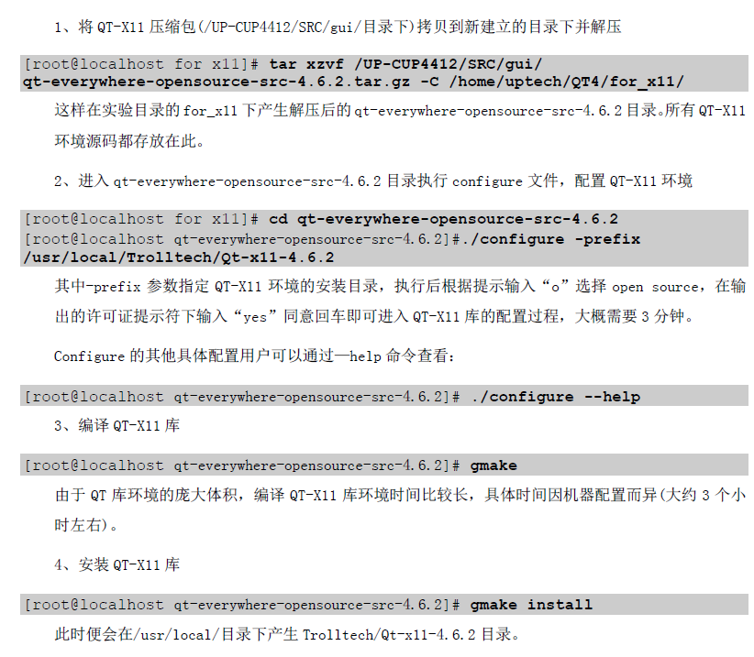
4、配置编译QT-X11环境（已经配置好）

Slide 6
二、编写Hello QT
1、编写一个hello_qt.cpp的c++源文件
#include <QDesktopWidget>
#include <QApplication>
#include <QLabel>
int main(int argc,char *argv[])
{
QApplication app(argc,argv);
QLabel *label=new QLabel("Hello Qt!");
label->show();
//设置Label窗口居中显示
int x=(QApplication::desktop()->width()-label->width())/2;
int y=(QApplication::desktop()->height()-label->height())/2;
label->setGeometry(x,y,label->width(),label->height();
return app.exec();
}

Slide 7
（1）头文件的定义
（2） main()函数只需要在把控制权转交给Qt库之前执行一些初始化，
然后Qt库通过事件来向程序告知用户的行为
（3）定义了一个QApplication对象App。QApplication管理了各种各样的应用程序的
广泛资源，比如默认的字体和光标。
每一个使用Qt的应用程序中都必须使用一个QApplication对象，并且在
任何Qt的窗口系统部件被使用之前创建此对象是必须的。
（4）创建一个QLabel窗口部件（widget），用来显示“Hello,Qt!”。
绝大多数应用程序使用一个QMainWindow或者一个QDialog作为程序界面，
但是Qt允许任何窗口部件成为窗口
（5）使创建的QLabel可见
（6）把创建的label窗口设置为居中，否则的话程序执行后它是显示在左上角的
（7） main()将控制权交给Qt。在这里，程序进入了事件循环。
因为程序太小，没有在main()函数的结尾处调用delete来删除QLabel对象。
在结束时操作系统将会释放程序占用的内存堆。

Slide 8
2、在/home/uptech下，建立一个名为hello_qt的目录，把hello_qt.cpp拷贝到给目录
3、编译该程序
编辑完.cpp文件之后，通过qmake工具进行qt程序的编译。
qmake可以利用源文件(包括头文件h，实现文件cpp，qt的ui文件等等)生成各种不同类型的工程，工程需要的Makefile文件，可执行的与不可执行的，这取决于所用的模板(包括app、lib、subdirs、vcapp、vclib)。
创建pro文件，添加各种源文件，还可以设定平台相关的不同源文件，设置各种规则，利用qmake命令生成工程。
一般顺序是先创建.pro文件，然后由.pro文件生成Makefile文件，
makefile文件保存了编译器和连接器的参数选项,还表述了所有源文件之间的关系
(源代码文件需要的特定的包含文件,可执行文件要求包含的目标文件模块及库等).
创建程序(make程序)首先读取makefile文件,然后再激活编译器,汇编器,资源编译器和连接器以便产生最后的输出,最后输出并生成的通常是可执行文件。

Slide 9
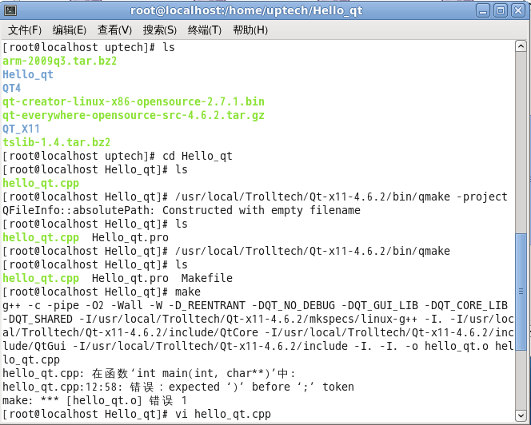

Slide 10
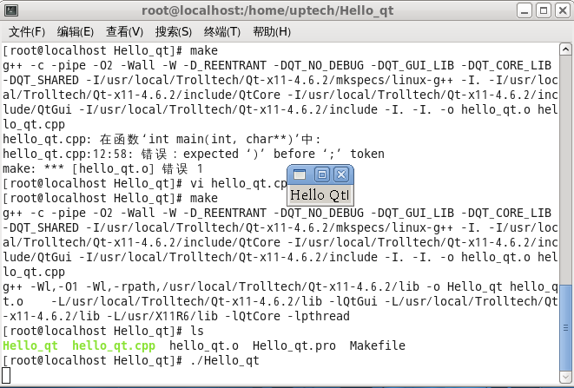

Slide 11
三、 Qt Designer 简介及使用实验
1、Qt Designer简介
Qt提供了这样一个可视化的界面设计工具：Qt设计器（Qt Designer）。可以用来开发一个应用程序全部或者部分的界面组件。以Qt设计器生成的界面组件最终被变成C++代码，因此Qt设计器可以被用在一个传统的工具链中，并且它是编译器无关的。

Slide 12
2、使用Qt Designer设计QT程序的过程
（1）使用designer
（a） 设计界面，添加窗口组件
（b）建立信号槽连接
（c）编写事件处理函数
（d）保存工程为.ui文件,得到一个主窗口类
（2）编写main.cpp文件进行主窗口类的实例化及显示
（3）使用qmake生成.pro工程文件
qmake -project
（4）通过qmake自动生成Makefile文件
qmake
（5）make生成可执行文件
◻ 运行

Slide 13
3、与Qt Creator的集成
由于此designer版本使用时有图像显示不全的问题，尝试一个解决方案，就是将designer集成到Qt Creator中使用。所以需要安装/SRC/gui/下的qt-creator-linux-x86-opensource-2.7.1.bin，在Fedora14下直接执行“./qt-creator-linux-x86-opensource-2.7.1.bin”,就会弹出安装界面，遵循默认设置一路next就行了。
Qt Creator安装好后，可以在Fedora14桌面的左上角“应用程序--编程--Qt Creator”中打开，如图所示：

Slide 14
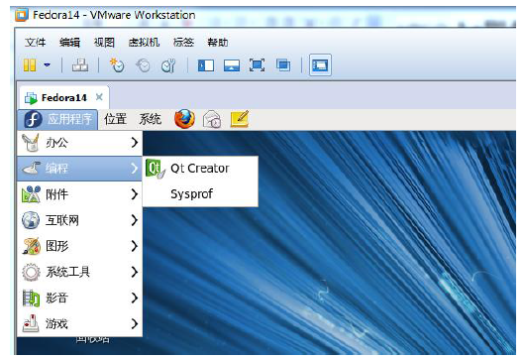

Slide 15
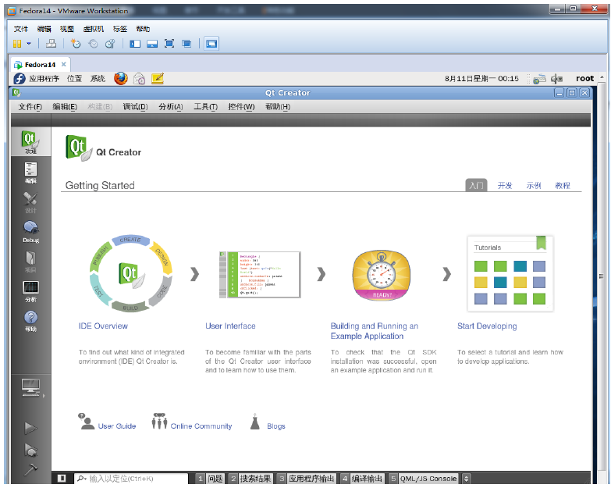
打开后的界面为

Slide 16
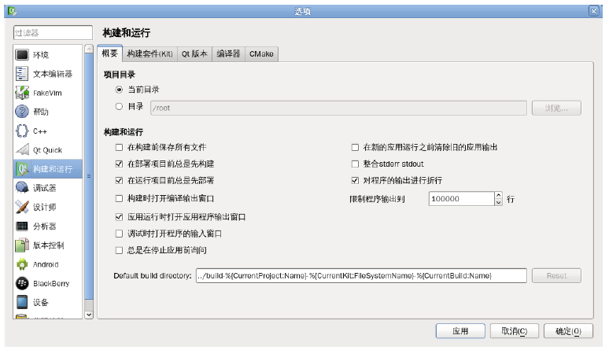
选择“工具--选项”，在弹出的窗口左边点击“构建和运行”，如图所示：

Slide 17
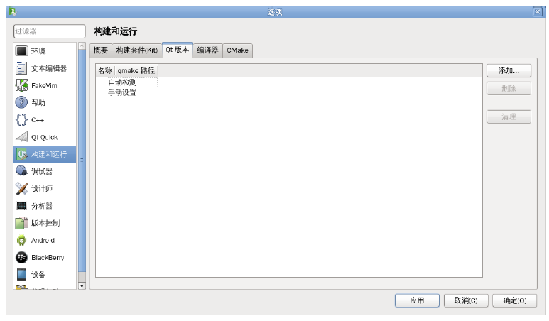
点击Qt版本，选择右上角的“添加”：

Slide 18
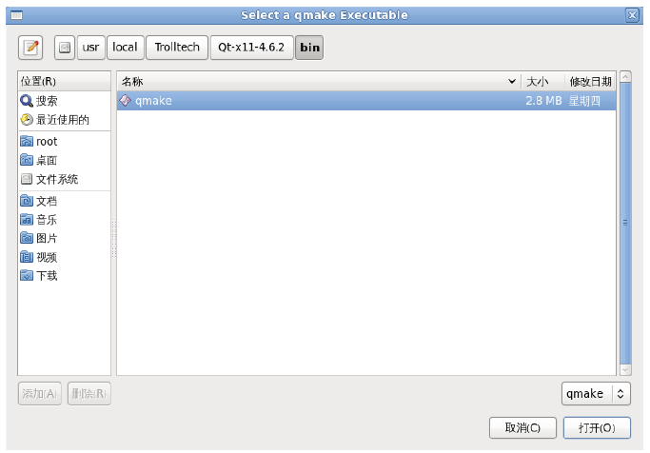
添加路径“文件系统--usr--local--Trolltech--Qt-x11-4.6.2--bin--qmake”，点击右下角的“打开”：

Slide 19
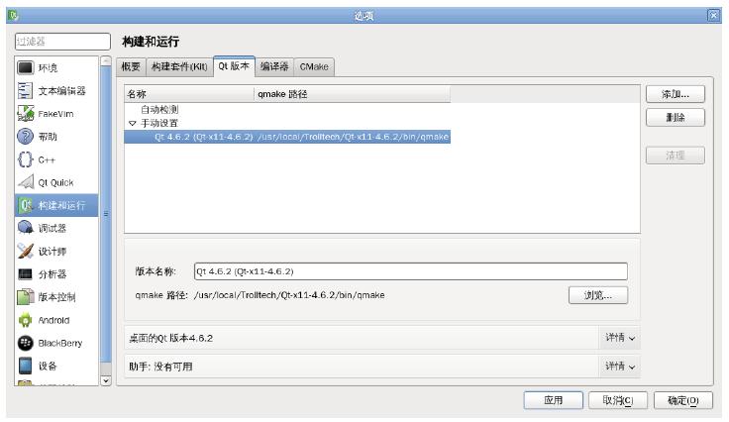
在弹出的界面点击“应用”：

Slide 20
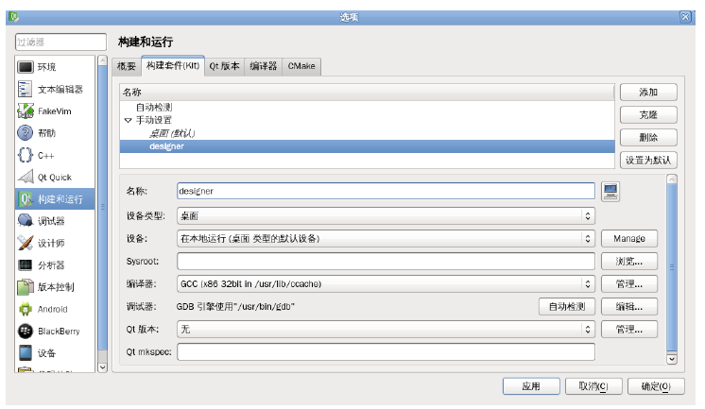
然后选择上方的“构建套件(Kit)”，点击“添加”，把名称从未命名改为designer，如图所示：

Slide 21
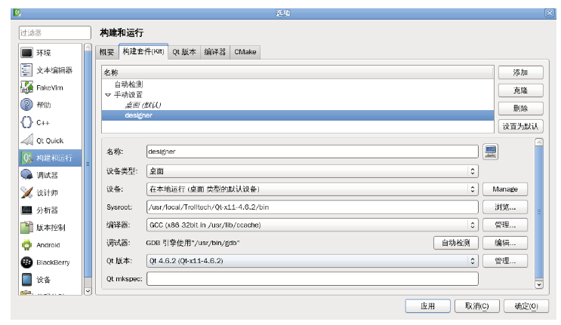
在中间的Sysroot栏后边点击“浏览”，选择/usr/local/Trolltech/Qt-x11-4.6.2/bin路径，然后在下边的Qt版本中选择“Qt 4.6.2(Qt-x11-4.6.2)”,点击“应用”和“确定”就完成了。如图：

Slide 22
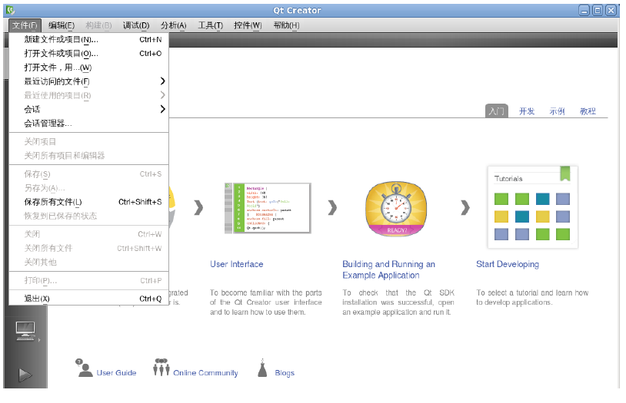
4、编写QT-X11程序
1、在Fedora14左上角的“应用程序--编程”中打开Qt Creator，点击“文件--新建文件或项目”

Slide 23
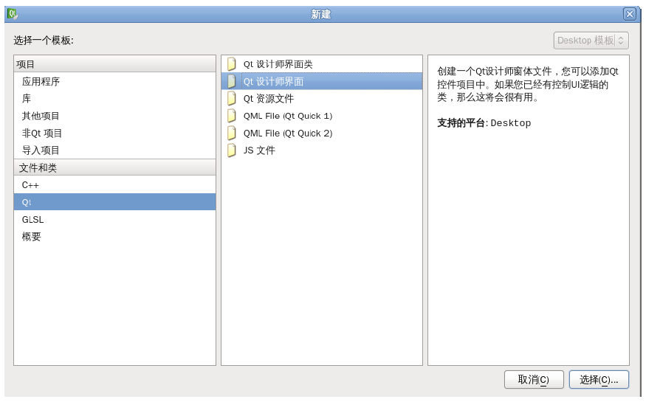
2、在新建界面中选择“Qt--Qt设计师界面”，如图

Slide 24
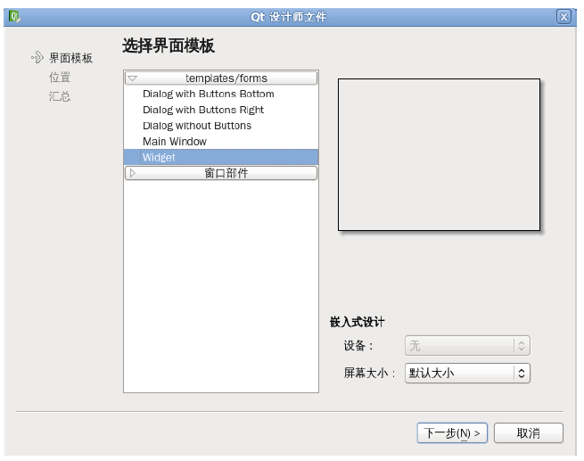
3、接下来就进入了设计师界面，点击“Widget”，然后下一步，如图所示

Slide 25
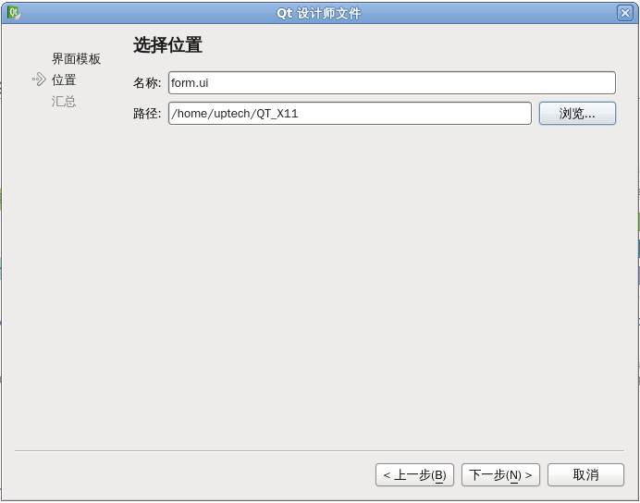

Slide 26
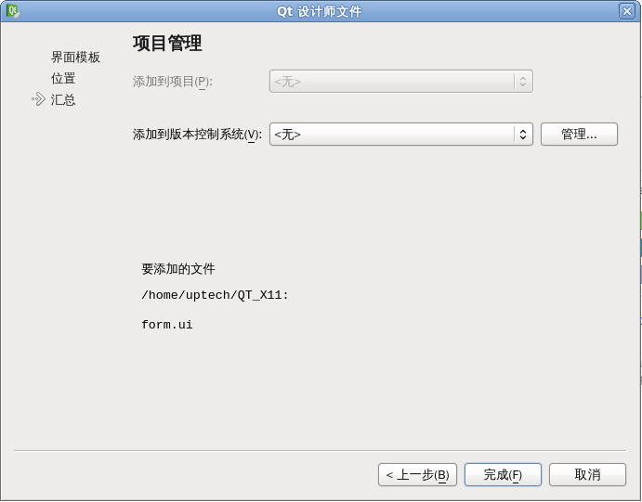

Slide 27
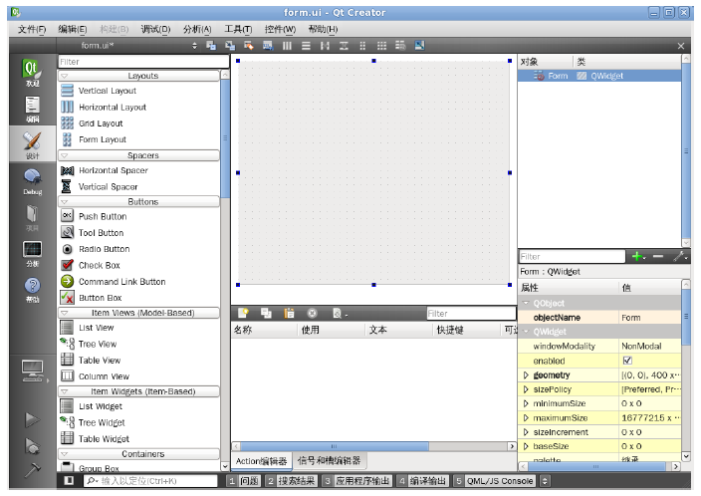
现在已经显示了designer工作的主界面

Slide 28
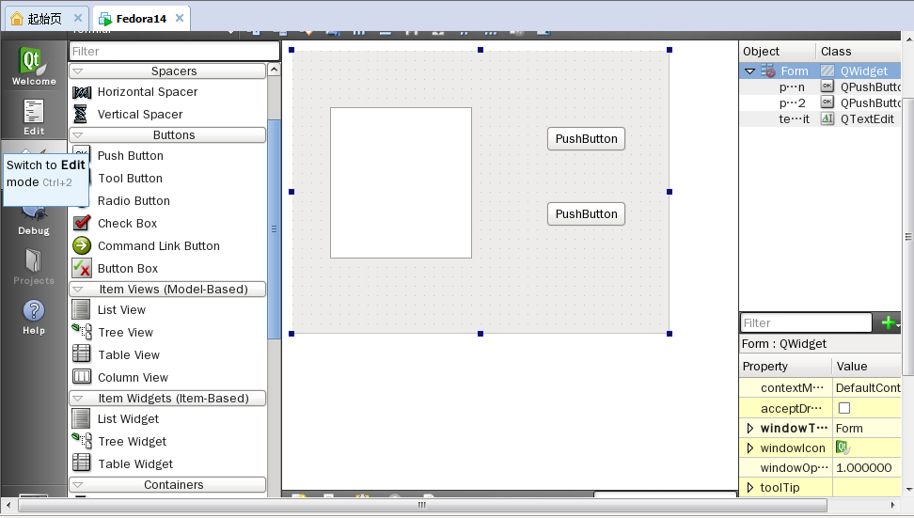
拖拽几个简单的控件进行界面设计，在左边的控件栏中找到Push Button，按住左键不放拖2个到中间的面板上，然后再找到Text Edit编辑框拖上去。如图所示

Slide 29
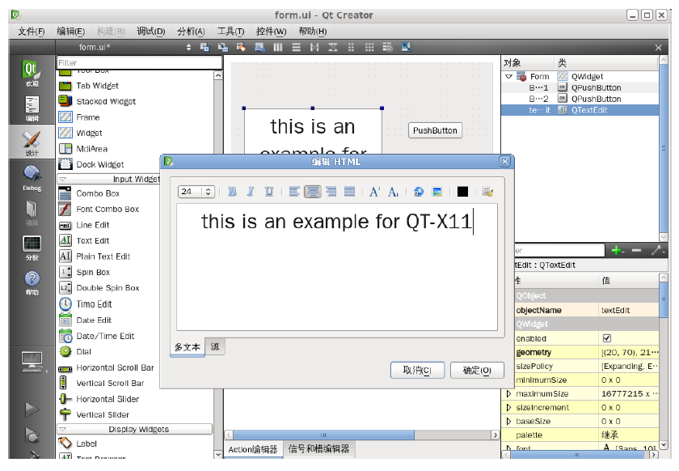
初始化控件及相关属性内容，用鼠标双击白色的方框进行编辑，输入“this is an example for QT-X11”，设置为居中，字体调大些，如图所示：

Slide 30
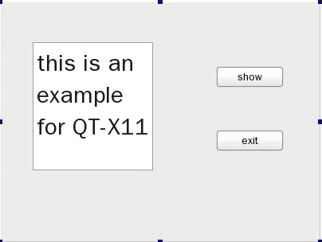
然后双击PushButton按钮，更改它们显示的字，一个改为“show”，一个改为“exit”

Slide 31
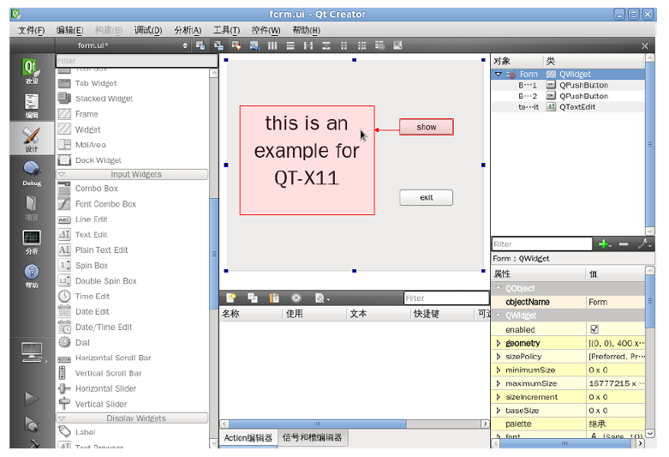
建立信号与槽的连接：在designer中点击“编辑--编辑信号/槽”，之后鼠标放到控件上就会变红，这时拖住show按钮引出箭头指向编辑框
（此图之后对按钮控件的名字做了更改，在右上角把两个QPushButton控件分别改名为pushbutton1和pushbutton2，这两个名字在后面实验代码中会用到）

Slide 32
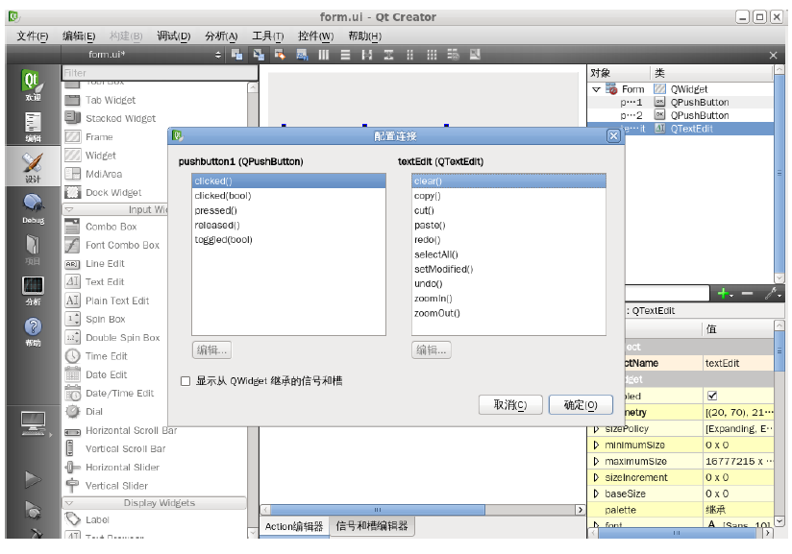
然后在弹出的界面中pushbutton选择clicked()函数，textedit选择clear()函数，如图所示

Slide 33
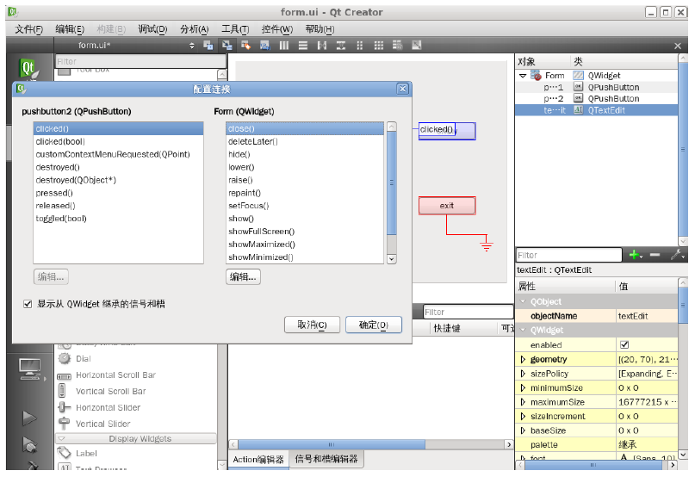
然后拖拽exit按钮，给它“接地”，在弹出的界面中勾选“显示从QWidget继承的信号和槽”，在pushbutton和form之间建立clicked()—>close()的连接，如图所示

Slide 34
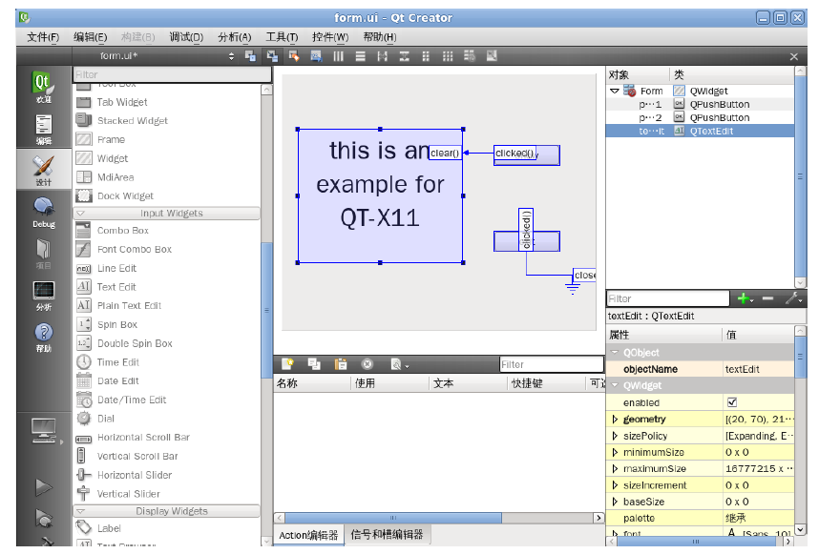
设置好后的界面为下图所示：
点击“文件--保存，关闭Qt Creator

Slide 35
编辑main.cpp函数
#include <QApplication>
#include "ui_form.h"
int main(int argc, char *argv[])
{
QApplication app(argc, argv);
QWidget *widget = new QWidget;
Ui::Form ui;
ui.setupUi(widget);
widget->show();
return app.exec();
}

Slide 36
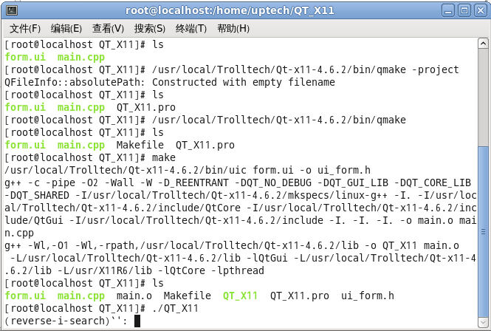

Slide 37
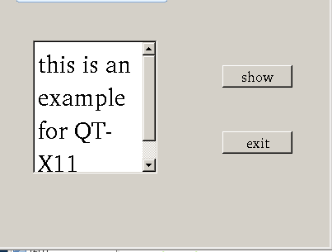

Slide 38
5、编译QT/E程序到ARM设备上运行
1、编写自定义的信号与槽
（1）复制上个designer实验的目录并改名为myQT_X11，只保留form.ui
（2）编辑自己定义槽函数的头文件myqt.h，包含ui_form.h头文件，继承其控件类，定义自定义函数文件处理函数MyDlg()，并添加自定义函数槽ShowInfo()即可。
（a）手动编写myqt.h
#ifndef __DLG_H__
#define __DLG_H__
#include <QDialog>
#include "ui_form.h"
class MyDlg : public QDialog
{ Q_OBJECT
public:
MyDlg();
public slots:
void ShowInfo();
private:
Ui::Form ui;
};
#endif

Slide 39
（b）编辑myqt.cpp文件进行函数功能实现
#include "myqt.h"
MyDlg::MyDlg()
{
ui.setupUi(this);
QObject::connect(ui.pushbutton1, SIGNAL(clicked()), this, SLOT(ShowInfo()));
QObject::connect(ui.pushbutton2, SIGNAL(clicked()), this, SLOT(close()));
}
void MyDlg::ShowInfo()
{
ui.textEdit->setHtml(QApplication::translate("Form", "<!DOCTYPE HTML PUBLIC \"-//W3C//DTD HTML 4.0//EN\" \"http://www.w3.org/TR/REC-html40/strict.dtd\">\n" "<html><head><meta name=\"qrichtext\" content=\"1\" /><style type=\"text/css\">\n" "p, li { white-space: pre-wrap; }\n" "</style></head><body style=\" font-family:'Sans Serif'; font-size:10pt; font-weight:400; font-style:normal;\">\n" "<p align=\"center\" style=\" margin-top:0px; margin-bottom:0px; margin-left:0px; margin-right:0px; -qt-block-indent:0;text-indent:0px;\"><span style=\" font-size:12pt; font-weight:600; color:#55aaff;\">Welcome to UP-TECH</span></p></body></html>", 0, QApplication::UnicodeUTF8));
}

Slide 40
（c）重新编辑main.cpp函数：包含自定义头文件并使用自定义的类对象进行QT实现
#include <QApplication>
#include "myqt.h"
int main(int argc, char **argv)
{
QApplication app(argc, argv);
MyDlg *mydlg = new MyDlg;
return mydlg->exec();
}

Slide 41
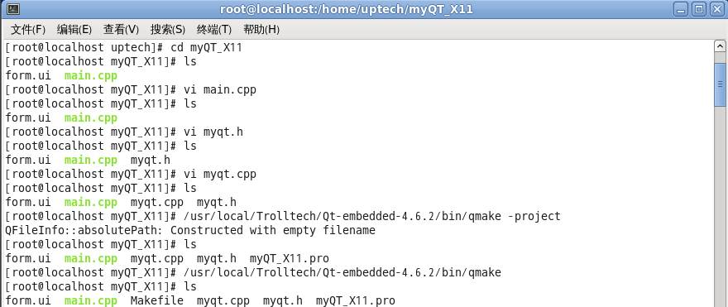

Slide 42
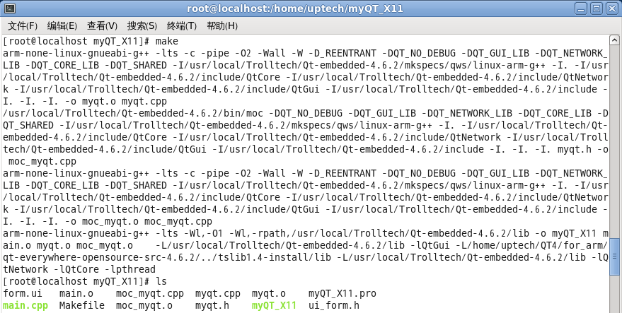
可以使用file查看文件属性，以免与X11程序混淆，如：
确保是ARM处理器的ELF可执行文件。

Slide 43
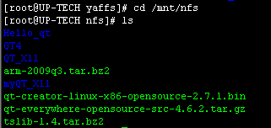
2、在ARM端运行程序测试
（1）启动UP-CUP IOT-4412-II型实验系统，连好网线、串口线。通过串口终端挂载宿主机实验目录。
[root@UP-TECH yaffs]# mountnfs 192.168.12.133:/home/uptech /mnt/nfs

Slide 44
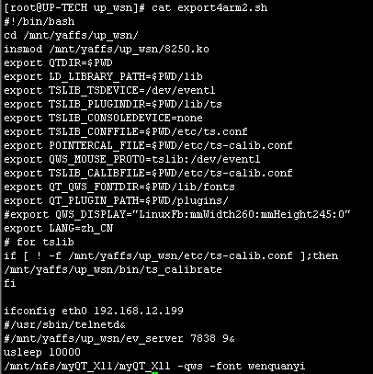
（2）设置环境变量 (ARM端)，并且执行程序

Slide 45
#!/bin/bash
cd /mnt/yaffs/up_wsn/
insmod /mnt/yaffs/up_wsn/8250.ko
export QTDIR=$PWD
export LD_LIBRARY_PATH=$PWD/lib
export TSLIB_TSDEVICE=/dev/event1
export TSLIB_PLUGINDIR=$PWD/lib/ts
export TSLIB_CONSOLEDEVICE=none
export TSLIB_CONFFILE=$PWD/etc/ts.conf
export POINTERCAL_FILE=$PWD/etc/ts-calib.conf
export QWS_MOUSE_PROTO=tslib:/dev/event1
export TSLIB_CALIBFILE=$PWD/etc/ts-calib.conf
export QT_QWS_FONTDIR=$PWD/lib/fonts
export QT_PLUGIN_PATH=$PWD/plugins/
#export QWS_DISPLAY="LinuxFb:mmWidth260:mmHeight245:0"
export LANG=zh_CN
# for tslib
if [ ! -f /mnt/yaffs/up_wsn/etc/ts-calib.conf ];then
/mnt/yaffs/up_wsn/bin/ts_calibrate
fi
ifconfig eth0 192.168.12.199
#/usr/sbin/telnetd&
#/mnt/yaffs/up_wsn/ev_server 7838 9&
usleep 10000
/mnt/nfs/myQT_X11/myQT_X11 -qws -font wenquanyi
export4arm2.sh内容
最后一句要根据执行程序所在目录进行设置

Slide 46

